Slide 1
מיונים ליניארים
שי תבור

Slide 2
מיונים לא מבוססי השוואות
ראינו שעבור מיונים מבוססי השוואות, ישנו חסם תחתון של nlogn, כלומר לא נוכל למצוא אלגוריתם מיון מבוסס השוואות שרץ בזמן טוב יותר מ-nlogn.
אבל אם לא נתבסס על מודל ההשוואות, נוכל למצוא מיונים טובים יותר, ובפרט ליניארים.
האלגוריתמים האלו לא מתבססים על השוואות, אבל מצד שני, דורשים תנאי התחלה מגבילים יותר.

Slide 3
מיון יציב
אנחנו מעוניינים שאלגוריתם המיון יהיה יציב.
נגדיר שאלגוריתם מיון הוא יציב אם עבור כל זוג איברים a_{i}, a_{j} אם מתקיים ש- a_{i} = a_{j} ו-i < j אזי גם במערך הממויין האיבר a_{i} יהיה לפני האיבר a_{j}.
למשל, אם נתון המערך: {2, 1, 3, 1}, מיון יציב ימיין את המערך כך – {1, 1, 2, 3}
למה תכונת היציבות חשובה?

Slide 4
בדר"כ הנתונים שאנחנו ממיינים הם לא כל המידע. הם מייצגים אובייקטים גדולים יותר.
למשל, נניח שחברה מסויימת שומרת פניות של לקוחות אל שירות הלקוחות. עבור כל פניה נשמר שם הלקוח ותאריך הפניה:
אם נמיין את הרשימה לפי שם הלקוח בצורה לא יציבה, המיון לפי תאריך לא ישמר בהכרח:
Yossi 1/1/2017
Moshe 1/1/2017
Yossi 2/1/2017
David 2/2/2017
David 2/2/2017
Moshe 1/1/2017
Yossi 2/1/2017
Yossi 1/1/2017
לא יציב
יציב
אבל אם נמיין במיון יציב, מובטח לנו שבתוך כל קבוצה של שמות זהים, התאריכים יהיו ממויינים:
David 2/2/2017
Moshe 1/1/2017
Yossi 1/1/2017
Yossi 2/1/2017

Slide 5
מיון מניה
מיון מניה (counting sort) עובד כאשר ידוע שכל אחד מאיברי המערך למיון הוא מספר שלם בתחום [0, k-1].
אם k = O(n) (כאשר n הוא גודל המערך) המיון מתבצע בזמן O(n).
רעיון האלגוריתם – נגדיר מערך "מונים" בגודל k, כאשר כל תא במערך יספור כמה פעמים מופיע מספר זה במערך המקורי.

Slide 6
void countingSort(int[] a, int k) {
int[] c = new int[k];
for (int i=0; i<a.length; i++)
c[a[i]]++;
for (int i=1; i<k; i++)
c[i] += c[i-1];
int[] b = new int[a.length]
for (int i=a.length-1; i>=0; i--) {
int value = a[i];
int index = c[value] - 1;
b[index] = value;
c[value]--;
}
}
4 | 2 | 5 | 1 | 2 | 3 | 1 | 5 | 4 | 5

Slide 7
a:
4 | 2 | 5 | 1 | 2 | 3 | 1 | 5 | 4 | 5
9 | 8 | 7 | 6 | 5 | 4 | 3 | 2 | 1 | 0
המערך מכיל מספרים בין 0 ל-5, כלומר k = 6.
void countingSort(int[] a, int k) {
int[] c = new int[k];
...
c:
0 | 0 | 0 | 0 | 0 | 0
5 | 4 | 3 | 2 | 1 | 0

Slide 8
a:
4 | 2 | 5 | 1 | 2 | 3 | 1 | 5 | 4 | 5
9 | 8 | 7 | 6 | 5 | 4 | 3 | 2 | 1 | 0
c:
0 | 0 | 0 | 0 | 0 | 0
5 | 4 | 3 | 2 | 1 | 0
i
void countingSort(int[] a, int k) {
...
for (int i=0; i<a.length; i++)
c[a[i]]++;
...
0

Slide 9
a:
4 | 2 | 5 | 1 | 2 | 3 | 1 | 5 | 4 | 5
9 | 8 | 7 | 6 | 5 | 4 | 3 | 2 | 1 | 0
c:
1 | 0 | 0 | 0 | 0 | 0
5 | 4 | 3 | 2 | 1 | 0
i
void countingSort(int[] a, int k) {
...
for (int i=0; i<a.length; i++)
c[a[i]]++;
...
0
1

Slide 10
a:
4 | 2 | 5 | 1 | 2 | 3 | 1 | 5 | 4 | 5
9 | 8 | 7 | 6 | 5 | 4 | 3 | 2 | 1 | 0
c:
1 | 1 | 0 | 0 | 0 | 0
5 | 4 | 3 | 2 | 1 | 0
i
void countingSort(int[] a, int k) {
...
for (int i=0; i<a.length; i++)
c[a[i]]++;
...
0
1
2

Slide 11
a:
4 | 2 | 5 | 1 | 2 | 3 | 1 | 5 | 4 | 5
9 | 8 | 7 | 6 | 5 | 4 | 3 | 2 | 1 | 0
c:
2 | 1 | 0 | 0 | 0 | 0
5 | 4 | 3 | 2 | 1 | 0
i
void countingSort(int[] a, int k) {
...
for (int i=0; i<a.length; i++)
c[a[i]]++;
...
0
1
2
3
…
בסיום הלולאה, המערך c מכיל עבור כל אינדקס, את כמות המופעים של אינדקס זה במערך a. מערך c נקרא מערך מונים.

Slide 12
a:
4 | 2 | 5 | 1 | 2 | 3 | 1 | 5 | 4 | 5
9 | 8 | 7 | 6 | 5 | 4 | 3 | 2 | 1 | 0
c:
3 | 2 | 1 | 2 | 2 | 0
5 | 4 | 3 | 2 | 1 | 0
void countingSort(int[] a, int k) {
...
for (int i=1; i<k; i++)
c[i] += c[i-1];
...

Slide 13
a:
4 | 2 | 5 | 1 | 2 | 3 | 1 | 5 | 4 | 5
9 | 8 | 7 | 6 | 5 | 4 | 3 | 2 | 1 | 0
c:
3 | 2 | 1 | 4 | 2 | 0
5 | 4 | 3 | 2 | 1 | 0
void countingSort(int[] a, int k) {
...
for (int i=1; i<k; i++)
c[i] += c[i-1];
...

Slide 14
a:
4 | 2 | 5 | 1 | 2 | 3 | 1 | 5 | 4 | 5
9 | 8 | 7 | 6 | 5 | 4 | 3 | 2 | 1 | 0
c:
3 | 2 | 5 | 4 | 2 | 0
5 | 4 | 3 | 2 | 1 | 0
void countingSort(int[] a, int k) {
...
for (int i=1; i<k; i++)
c[i] += c[i-1];
...

Slide 15
a:
4 | 2 | 5 | 1 | 2 | 3 | 1 | 5 | 4 | 5
9 | 8 | 7 | 6 | 5 | 4 | 3 | 2 | 1 | 0
c:
10 | 7 | 5 | 4 | 2 | 0
5 | 4 | 3 | 2 | 1 | 0
void countingSort(int[] a, int k) {
...
for (int i=1; i<k; i++)
c[i] += c[i-1];
...
מה המשמעות של הערכים שיש כרגע במערך c?
עבור כל אינדקס i, המספר i האחרון ברצף ה-i יופיע במערך הממויין באינדקס c[i]-1

Slide 16
a:
4 | 2 | 5 | 1 | 2 | 3 | 1 | 5 | 4 | 5
9 | 8 | 7 | 6 | 5 | 4 | 3 | 2 | 1 | 0
c:
10 | 7 | 5 | 4 | 2 | 0
5 | 4 | 3 | 2 | 1 | 0
b:
0 | 0 | 0 | 0 | 0 | 0 | 0 | 0 | 0 | 0
9 | 8 | 7 | 6 | 5 | 4 | 3 | 2 | 1 | 0
void countingSort(int[] a, int k) {
...
int[] b = new int[a.length]
...

Slide 17
a:
4 | 2 | 5 | 1 | 2 | 3 | 1 | 5 | 4 | 5
9 | 8 | 7 | 6 | 5 | 4 | 3 | 2 | 1 | 0
c:
10 | 7 | 5 | 4 | 2 | 0
5 | 4 | 3 | 2 | 1 | 0
b:
0 | 0 | 0 | 0 | 0 | 0 | 0 | 0 | 0 | 0
9 | 8 | 7 | 6 | 5 | 4 | 3 | 2 | 1 | 0
void countingSort(int[] a, int k) {
...
for (int i=a.length-1; i>=0; i--) {
int value = a[i];
int index = c[value] - 1;
b[index] = value;
c[value]--;
}
}
i value index
9
4
6

Slide 18
a:
4 | 2 | 5 | 1 | 2 | 3 | 1 | 5 | 4 | 5
9 | 8 | 7 | 6 | 5 | 4 | 3 | 2 | 1 | 0
c:
10 | 6 | 5 | 4 | 2 | 0
5 | 4 | 3 | 2 | 1 | 0
b:
0 | 0 | 0 | 4 | 0 | 0 | 0 | 0 | 0 | 0
9 | 8 | 7 | 6 | 5 | 4 | 3 | 2 | 1 | 0
void countingSort(int[] a, int k) {
...
for (int i=a.length-1; i>=0; i--) {
int value = a[i];
int index = c[value] - 1;
b[index] = value;
c[value]--;
}
}
i value index
9
4
6
8
2
3

Slide 19
a:
4 | 2 | 5 | 1 | 2 | 3 | 1 | 5 | 4 | 5
9 | 8 | 7 | 6 | 5 | 4 | 3 | 2 | 1 | 0
c:
10 | 6 | 5 | 3 | 2 | 0
5 | 4 | 3 | 2 | 1 | 0
b:
0 | 0 | 0 | 4 | 0 | 0 | 2 | 0 | 0 | 0
9 | 8 | 7 | 6 | 5 | 4 | 3 | 2 | 1 | 0
void countingSort(int[] a, int k) {
...
for (int i=a.length-1; i>=0; i--) {
int value = a[i];
int index = c[value] - 1;
b[index] = value;
c[value]--;
}
}
i value index
9
4
6
8
2
3
7
5
9

Slide 20
a:
4 | 2 | 5 | 1 | 2 | 3 | 1 | 5 | 4 | 5
9 | 8 | 7 | 6 | 5 | 4 | 3 | 2 | 1 | 0
c:
9 | 6 | 5 | 3 | 2 | 0
5 | 4 | 3 | 2 | 1 | 0
b:
5 | 0 | 0 | 4 | 0 | 0 | 2 | 0 | 0 | 0
9 | 8 | 7 | 6 | 5 | 4 | 3 | 2 | 1 | 0
void countingSort(int[] a, int k) {
...
for (int i=a.length-1; i>=0; i--) {
int value = a[i];
int index = c[value] - 1;
b[index] = value;
c[value]--;
}
}
i value index
9
4
6
8
2
3
7
5
9
6
1
1

Slide 21
a:
4 | 2 | 5 | 1 | 2 | 3 | 1 | 5 | 4 | 5
9 | 8 | 7 | 6 | 5 | 4 | 3 | 2 | 1 | 0
c:
9 | 6 | 5 | 3 | 1 | 0
5 | 4 | 3 | 2 | 1 | 0
b:
5 | 0 | 0 | 4 | 0 | 0 | 2 | 0 | 1 | 0
9 | 8 | 7 | 6 | 5 | 4 | 3 | 2 | 1 | 0
void countingSort(int[] a, int k) {
...
for (int i=a.length-1; i>=0; i--) {
int value = a[i];
int index = c[value] - 1;
b[index] = value;
c[value]--;
}
}
i value index
9
4
6
8
2
3
7
5
9
6
1
1
5
2
2

Slide 22
מיון בסיס
מיון בסיס – Radix Sort עובד ע"י מיון נפרד של כל אחת מהספרות במספרים.
המיון מסתמך על העובדה שמספר הספרות בכל בסיס הוא קטן, וגודל כל מספר הוא קטן יחסית.
void radixSort(int[] a)
{
for (i = 0; i < numDigits; i++)
counting sort on digit i;
{
1259
4076
1343
2024

Slide 23
1259 | 3
4076 | 2
1343 | 1
2024 | 0
מיון לפי ספרה 0
1259 | 3
4076 | 2
2024 | 1
1343 | 0
מיון לפי ספרה 1
4076 | 3
1259 | 2
1343 | 1
2024 | 0
מיון לפי ספרה 2
1343 | 3
1259 | 2
4076 | 1
2024 | 0
מיון לפי ספרה 3
4076 | 3
2024 | 2
1343 | 1
1259 | 0

Slide 24
מיון בסיס
האם מיון בסיס הוא מיון יציב?
כן, המיון משתמש במיון מניה שהוא יציב.
מה היעילות של מיון בסיס?
הלולאה הראשית רצה על מספר הספרות, ועבור כל אינדקס מפעילה את מיון מניה, שעולה O(n). אם מספר הספרות הוא k והוא קטן יחסית, זמן הריצה הוא O(n).

Slide 25
הוכיחו או הפריכו – אם היינו משנים את האלגוריתם של מיון בסיס לאלגוריתם הבא, המיון עדיין היה עובד נכון.
void radixSort2(int[] a)
{
for (i = numOfDigits-1; i >= 0; i--)
counting sort on digit i;
{
לא נכון. למשל, ניקח את המערך {93, 18, 29}:
29 | 2
18 | 1
93 | 0
מיון לפי ספרה 1
93 | 2
29 | 1
18 | 0
מיון לפי ספרה 2
29 | 2
18 | 1
93 | 0

Slide 26
מיון דלי
מיון דלי – Bucket sort – מניח שאיברי המערך נמצאים בתחום [0, 1) ומפוזרים בהתפלגות אחידה.
הרעיון הוא לחלק את התחום ל-n חלקים שווים ("דליים") ולהכניס כל מספר לדלי שאליו הוא שייך.
נניח שקיים מבנה של רשימה מקושרת של double בשם DoubleList שמכיל שיטה בשם addToList שמוסיפה איבר בראש הרשימה.

Slide 27
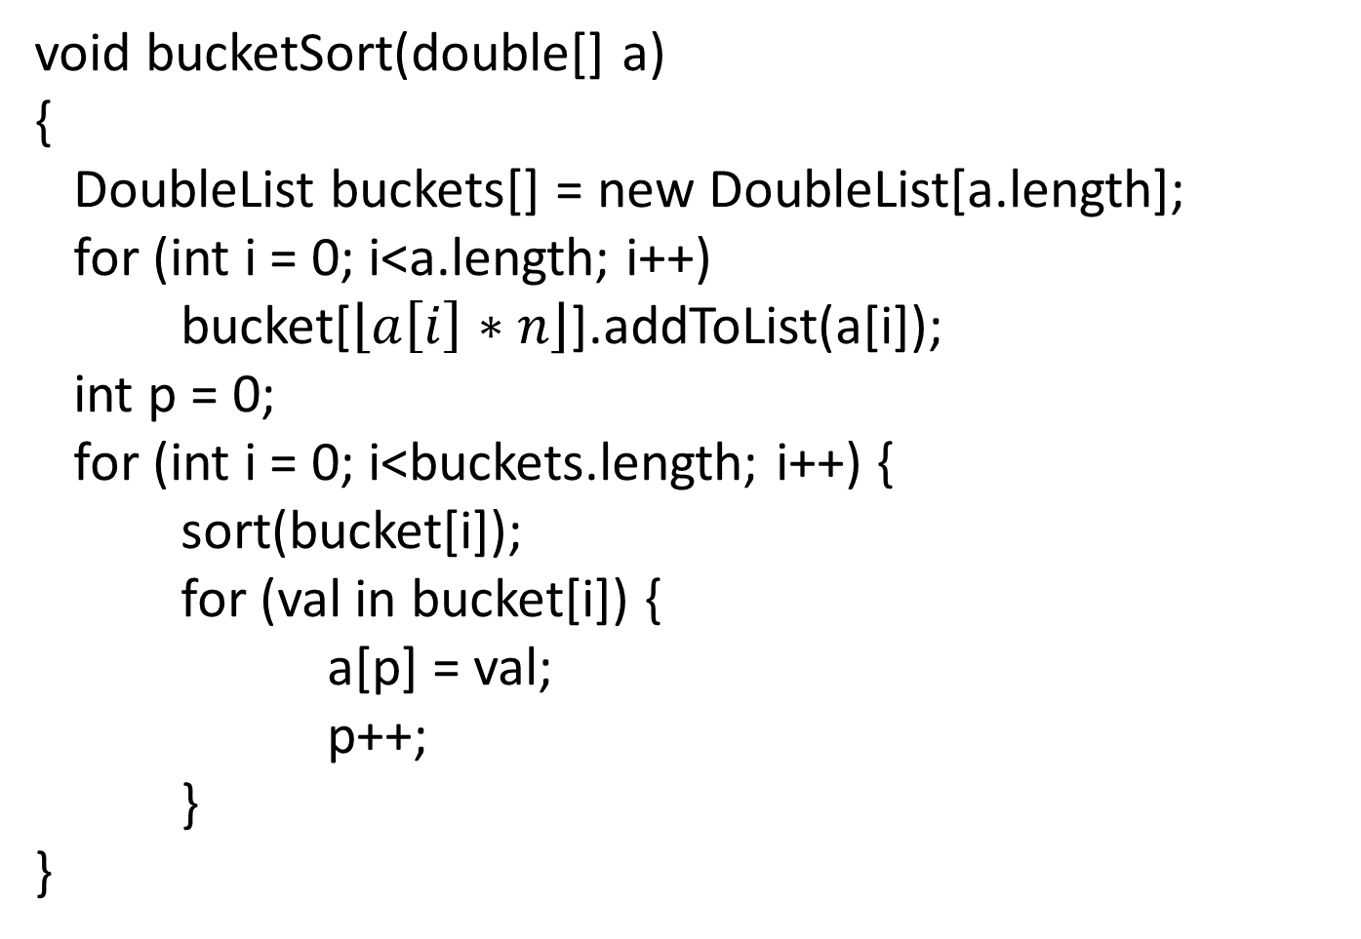
void bucketSort(double[] a)
{
DoubleList buckets[] = new DoubleList[a.length];
for (int i = 0; i<a.length; i++)
bucket[$\left\lfloor a\left[i\right]∗n\right\rfloor$].addToList(a[i]);
int p = 0;
for (int i = 0; i<buckets.length; i++) {
sort(bucket[i]);
for (val in bucket[i]) {
a[p] = val;
p++;
}
}

Slide 28
0.68 | 0.23 | 0.12 | 0.21 | 0.94 | 0.72 | 0.26 | 0.39 | 0.17 | 0.78
9 | 8 | 7 | 6 | 5 | 4 | 3 | 2 | 1 | 0
void bucketSort(double[] a)
{
DoubleList buckets[] = new
DoubleList[a.length];
…
9
8
7
6
5
4
3
2
1
0
null
.
.
.
null
null

Slide 29
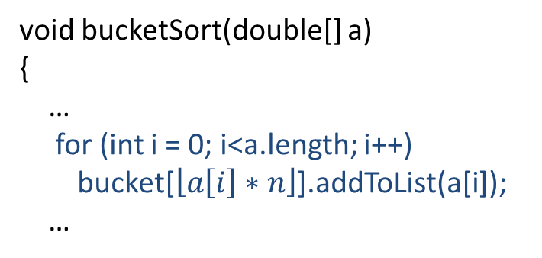
0.68 | 0.23 | 0.12 | 0.21 | 0.94 | 0.72 | 0.26 | 0.39 | 0.17 | 0.78
9 | 8 | 7 | 6 | 5 | 4 | 3 | 2 | 1 | 0
void bucketSort(double[] a)
{
…
for (int i = 0; i<a.length; i++)
bucket[$\left\lfloor a\left[i\right]∗n\right\rfloor$].addToList(a[i]);
…
9
8
7
6
5
4
3
2
1
0
null
.
.
.
null
null

Slide 30
0.68 | 0.23 | 0.12 | 0.21 | 0.94 | 0.72 | 0.26 | 0.39 | 0.17 | 0.78
9 | 8 | 7 | 6 | 5 | 4 | 3 | 2 | 1 | 0
void bucketSort(double[] a)
{
…
for (int i = 0; i<a.length; i++)
bucket[$\left\lfloor a\left[i\right]∗n\right\rfloor$].addToList(a[i]);
…
9
8
7
6
5
4
3
2
1
0
null
7.8
.
.
.
null
null

Slide 31
0.68 | 0.23 | 0.12 | 0.21 | 0.94 | 0.72 | 0.26 | 0.39 | 0.17 | 0.78
9 | 8 | 7 | 6 | 5 | 4 | 3 | 2 | 1 | 0
void bucketSort(double[] a)
{
…
for (int i = 0; i<a.length; i++)
bucket[$\left\lfloor a\left[i\right]∗n\right\rfloor$].addToList(a[i]);
…
9
8
7
6
5
4
3
2
1
0
null
0.78
0.17
null

Slide 32
0.68 | 0.23 | 0.12 | 0.21 | 0.94 | 0.72 | 0.26 | 0.39 | 0.17 | 0.78
9 | 8 | 7 | 6 | 5 | 4 | 3 | 2 | 1 | 0
void bucketSort(double[] a)
{
…
for (int i = 0; i<a.length; i++)
bucket[$\left\lfloor a\left[i\right]∗n\right\rfloor$].addToList(a[i]);
…
9
8
7
6
5
4
3
2
1
0
null
0.78
0.39
0.17
null

Slide 33
0.68 | 0.23 | 0.12 | 0.21 | 0.94 | 0.72 | 0.26 | 0.39 | 0.17 | 0.78
9 | 8 | 7 | 6 | 5 | 4 | 3 | 2 | 1 | 0
void bucketSort(double[] a)
{
…
for (int i = 0; i<a.length; i++)
bucket[$\left\lfloor a\left[i\right]∗n\right\rfloor$].addToList(a[i]);
…
9
8
7
6
5
4
3
2
1
0
null
0.78
0.39
0.26
0.17
null

Slide 34
0.68 | 0.23 | 0.12 | 0.21 | 0.94 | 0.72 | 0.26 | 0.39 | 0.17 | 0.78
9 | 8 | 7 | 6 | 5 | 4 | 3 | 2 | 1 | 0
void bucketSort(double[] a)
{
…
for (int i = 0; i<a.length; i++)
bucket[$\left\lfloor a\left[i\right]∗n\right\rfloor$].addToList(a[i]);
…
9
8
7
6
5
4
3
2
1
0
null
0.72
0.78
0.39
0.26
בסיום שלב זה, כל הערכים במערך מפוזרים במערך הדליים.
0.17
null

Slide 35
0.68 | 0.23 | 0.12 | 0.21 | 0.94 | 0.72 | 0.26 | 0.39 | 0.17 | 0.78
9 | 8 | 7 | 6 | 5 | 4 | 3 | 2 | 1 | 0
void bucketSort(double[] a)
{
…
int p = 0;
for (int i = 0; i<buckets.length; i++) {
sort(bucket[i]);
for (val in bucket[i]) {
a[p] = val;
p++;
}
}
9
8
7
6
5
4
3
2
1
0
0.94
0.72
0.78
0.68
0.39
0.23
0.21
0.26
0.12
0.17
null

Slide 36
0.68 | 0.23 | 0.12 | 0.21 | 0.94 | 0.72 | 0.26 | 0.39 | 0.17 | 0.12
9 | 8 | 7 | 6 | 5 | 4 | 3 | 2 | 1 | 0
void bucketSort(double[] a)
{
…
int p = 0;
for (int i = 0; i<buckets.length; i++) {
sort(bucket[i]);
for (val in bucket[i]) {
a[p] = val;
p++;
}
}
9
8
7
6
5
4
3
2
1
0
0.94
0.72
0.78
0.68
0.39
0.23
0.21
0.26
0.12
0.17
null

Slide 37
0.68 | 0.23 | 0.12 | 0.21 | 0.94 | 0.26 | 0.23 | 0.21 | 0.17 | 0.12
9 | 8 | 7 | 6 | 5 | 4 | 3 | 2 | 1 | 0
void bucketSort(double[] a)
{
…
int p = 0;
for (int i = 0; i<buckets.length; i++) {
sort(bucket[i]);
for (val in bucket[i]) {
a[p] = val;
p++;
}
}
9
8
7
6
5
4
3
2
1
0
0.94
0.72
0.78
0.68
0.39
0.21
0.23
0.26
0.12
0.17
null

Slide 38
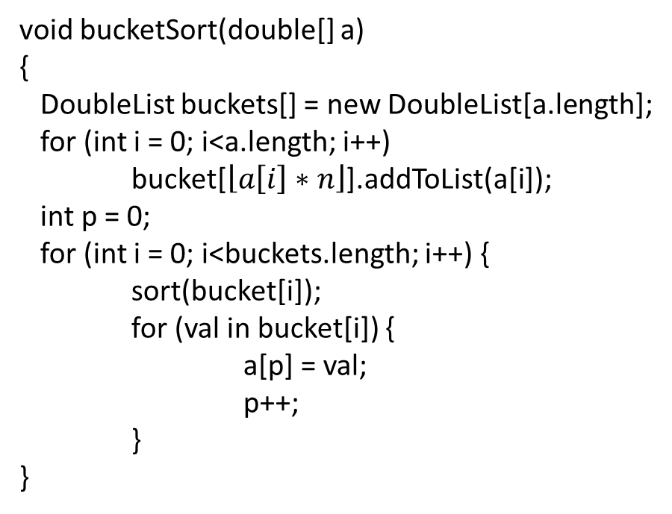
יעילות המיון:
void bucketSort(double[] a)
{
DoubleList buckets[] = new DoubleList[a.length];
for (int i = 0; i<a.length; i++)
bucket[$\left\lfloor a\left[i\right]∗n\right\rfloor$].addToList(a[i]);
int p = 0;
for (int i = 0; i<buckets.length; i++) {
sort(bucket[i]);
for (val in bucket[i]) {
a[p] = val;
p++;
}
}
1. שלב החלוקה לדליים – הלולאה רצה n פעמים. השיטה addToList מוסיפה לראש הרשימה ולכן היא O(1). סה"כ שלב זה – O(n).
2. שלב המיון – הלולאה רצה n פעמים. בכל איטרציה ממיינים את דלי i, ואז עוברים על כל איברי הדלי ומציבים במערך.
כמה איברים יש בדלי i?
בהנחת התפלגות אחידה, אנחנו צופים שבכל דלי יהיו מעט מאוד ערכים כלומר מספר הערכים יהיה קטן משמעותית מ-n.
לכן מיון כל דלי יעלה מעט זמן, אפילו אם נשתמש במיון לא יעיל, והמעבר על סה"כ ערכי כל הדליים יעלה O(n).

Slide 39
מתי לא נשתמש במיון דלי?
לא כדאי להשתמש במיון דלי כאשר התפלגות הערכים אינה אחידה.
נניח שברשותנו מערך של n ציוני סטודנטים (כל ציון בין 0 ל-100). ברצוננו למיין את המערך. האם כדאי למיין באמצעות מיון דלי?
לא בטוח. ציונים הם בדר"כ לא נתון שמתפלג אחיד (ההתפלגות היא בדר"כ בצורת פעמון או משהו אחר) ולכן המיון יהיה לא יעיל על קלט כזה.

Slide 40
תרגיל 1
נתון מערך שכל ערכיו הם מספרים שלמים בתחום [-10, 0]. כתבו אלגוריתם ליניארי שממיין את המערך.
פתרון – נבצע מעבר מקדים על המערך, ונוסיף 10 לכל ערך.
עכשיו נפעיל את מיון מניה על המערך.
ובסוף נעבור שוב על המערך ונוריד 10 מכל ערך.

Slide 41
public void sort10(int[] a) {
for(int i = 0; i < a.length; i++)
a[i] += 10;
countingSort(a, 10);
for(int i = 0; i < a.length; i++)
a[i] -= 10;
}

Slide 42
תרגיל 2
נתון מערך של n מספרים שלמים שכולם בתחום של [1, n²].
האם ניתן למיין את המערך בזמן ליניארי?
לא ניתן להשתמש במיון מניה, כיוון ש- k ≠ O(n).
מצד שני – נוכל להמיר את המספרים לבסיס n.
כיוון שידוע שכל המספרים קטנים מ-n², יש לכל היותר שתי ספרות בכל מספר, ולכן אפשר להשתמש ב-radix sort.

Slide 43
איך ממירים מספר מבסיס עשרוני לבסיס b אחר?
בהנתן מספר n בבסיס עשרוני, נרצה להמיר אותו לבסיס b. נבצע n / b
נציב את שארית החלוקה במערך בשם rem, ואת השלם נציב ב-n חזרה.
נבצע שוב את החלוקה ושוב, עד שהשלם יהיה 0. תוצאת ההמרה היא המספרים במערך rem מהאחרון שהתווסף עד לראשון.
למשל – נמיר את המספר 53 לבסיס 4:
n = 53, b = 4
n / 4 rem
53 / 4 1
53₁₀ = 311₄
13 / 4 1
3 / 4 3
0

Slide 44
מה יעילות האלגוריתם להמרת מספר לבסיס b?
מחלקים את n ב-b עד שמקבלים אפס. מספר הפעמים שניתן לעשות זאת הוא log_{b}n = O(log₂n)
בהנתן בסיס מסויים b, כמה מספרים בני ספרה אחת בדיוק יש?
למשל, אם b = 10, יש עשרה מספרים בני ספרה אחת.
למשל, אם b = 2, יש שני מספרים בני ספרה אחת.
למשל, אם b = 16, יש 16 מספרים בני ספרה אחת.
כלומר בבסיס b יש b מספרים בני ספרה אחת.
כמה מספרים בני לכל היותר שתי ספרות יש בבסיס b?
למשל, אם b = 10, יש 100 מספרים בני לכל היותר שתי ספרות.
למשל, אם b = 2, יש 4 מספרים בני לכל היותר שתי ספרות.
כלומר, בבסיס b יש b² מספרים בני לכל היותר 2 ספרות.

Slide 45
חזרה לתרגיל:
נתונים n מספרים בתחום [0, n²].
אם נמיר את המספרים לבסיס n, כמה ספרות על בסיס n יהיו לכל היותר בכל מספר?
בכל מספר יהיו לכל היותר 2 ספרות.
כלומר, radix sort יסיים אחרי שתי איטרציות את המיון.
עלות כל האלגוריתם לפתרון התרגיל:
המרת n מספרים לבסיס n ← עלות כל המרה היא 2 איטרציות, כפול n מספרים, לכן סה"כ 2n צעדים.
הפעלת radix sort על המערך ← כל מספר בן שתי ספרות לכן שתי איטרציות של המיון שכל אחת עולה n, סה"כ 2n.
כלומר עלות האלגוריתם כולו היא 4n = O(n)

Slide 46
תרגיל 3
נתונות n נקודות שמפוזרות בצורה אחידה במעגל היחידה. כתבו אלגוריתם יעיל שממיין את הנקודות לפי המרחק שלהן מנקודת הראשית.
פתרון – ניתן לחלק את מעגל היחידה ל-n רצועות ששטח כל אחת מהן הוא 1/n. מה הרדיוס של כל רצועה?
כעת ניתן להשתמש במיון דלי, כאשר הדליים הם הרצועות ברדיוסים הולכים וגדלים.

